Slide 1
Diagnóstico de raras no brasil
Desafios & Inspirações

Slide 2
Desafios

Slide 3
Desafios I: Montando o quebra-cabeças
Desconhecimento do tema (profissionais de Saúde em geral)
Ausência de serviços de informação nos casos de suspeita
Necessidade de expansão da Triagem Neonatal (integral – ponta a ponta)

Slide 4
Desafios II: Montando o quebra-cabeças
Poucos testes genéticos cobertos pelo SUS (cariótipo)
Poucos geneticistas (concentrados nas regiões Sudeste e Sul)
Testes para IEM ou genética molecular disponíveis em poucos centros de referência, (geralmente com uma taxa por serviço)

Slide 5
Inspirações

Slide 6
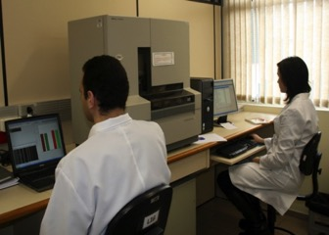
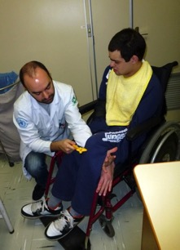
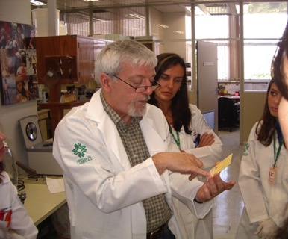
Inspirações I: Serviço de Genética Médica HCPA
Consultas ambulatoriais: 120/semana
Consultas aos pacientes internados: 25/semana
Testes laboratoriais:
Citogenética: 250/mês
Genética bioquímica: 2.200/mês
Genética Molecular: 180/mês
+ Serviços de Informações: (“Alô Genética!”)
+ Rede MPS Brasil

Slide 7
Inspirações II: Instituto Erasmus MC / Holanda
Centro de Referência para Doenças Raras
Modelo de Atendimento Multidisciplinar
Base de Dados específica para doenças raras
Modelo:
“Diagnóstico+Pesquisa+Tratamento”

Slide 8
Inspirações II: Instituto Erasmus MC / Holanda
E o futuro?
Centro de Referência para Doenças Raras
Modelo de Atendimento Multidisciplinar
Paciente sob suspeita de DR é avaliado durante um dia por profissionais de diversas áreas, realizando exames básicos, de imagens e laboratoriais

Slide 9
Futuro : Criação de Centro de Referência de Raras
Espaço para atendimento multidisciplinar (salas para consultas, coleta de amostras, procedimentos menores, atendimento odontológico, fisioterapia, terapia ocupacional, avaliações de neuropsicologia, infusões etc.

Slide 10
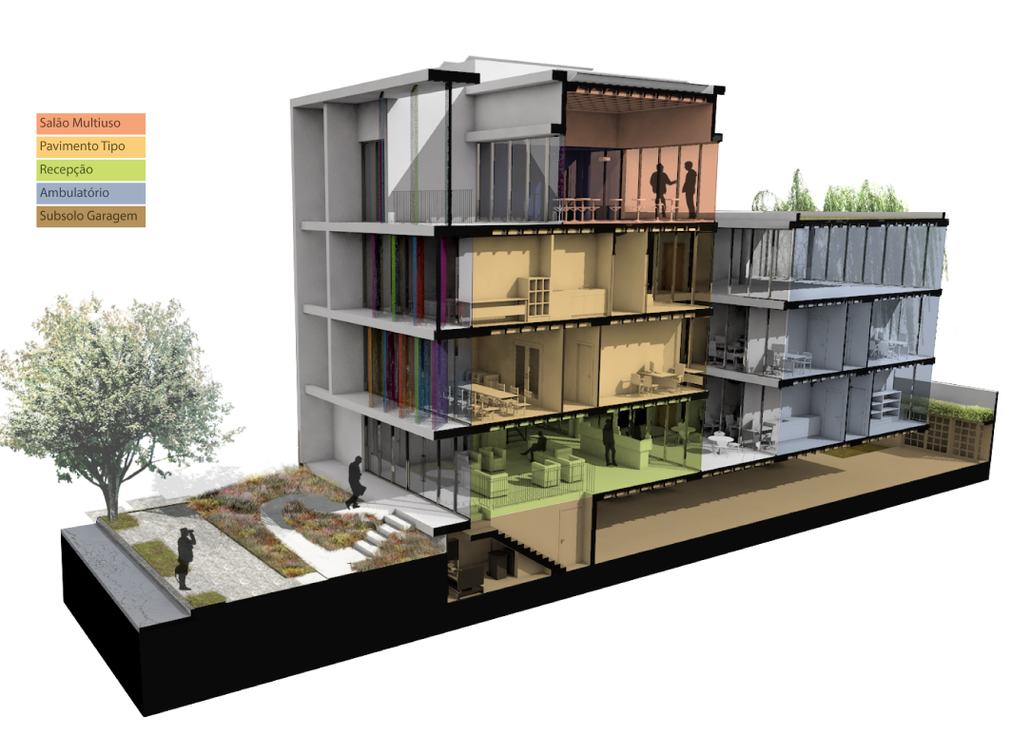
Futuro : Casa dos Raros
Novas plataformas de triagem neonatal
Bancos de dados e biobanco com amostras de pacientes
Centro de informações aos profissionais de saúde
Alojamento para famílias, pesquisadores e estagiários
Programas de formação e atividades educativas

Slide 11
Obrigado! Antoine Daher - a.daher@casahunter.org.br

